Slide 1
MachineCare: Aplikasi Maintenance Mesin

Slide 2
Nama Kelompok:
Achmad Ryvaldy (22031554027)
Rihadatul ‘Aisy Nur J. (22031554028)
Ahmad Rafi S. (22031554030)

Slide 3
Latar Belakang
Mesin sebagai komponen utama dalam proses produksi sangat penting untuk dijaga perawatannya. Dalam kegiatan industri, seringkali masalah akan timbul jika mesin, peralatan, dan aset lainnya tidak mendapatkan perawatan yang tepat. Mesin yang tidak dirawat atau diperiksa secara teratur akan mengalami kerusakan sehingga menyebabkan biaya perbaikan yang tinggi atau bahkan mengakibatkan kehilangan produksi.

Slide 4
Manfaat
Aplikasi ini dibuat untuk membantu pengguna dalam melakukan pemantauan dan pelacakan terhadap jadwal perawatan yang telah dilakukan dan jadwal perawatan yang akan datang. Dengan demikian, pengguna dapat menghindari kerusakan mesin yang tidak terduga dan meningkatkan produktivitas dan efisiensi operasional mereka. Dalam era digital yang semakin berkembang, aplikasi python dengan menggunakan modul GUI untuk penjadwalan perawatan mesin dapat membantu dalam meningkatkan efisiensi dan produktivitas industri dengan cara yang lebih efektif dan mudah.

Slide 5
Algoritma
Binary Search
Algoritma binary search biasanya lebih cepat daripada algoritma pencarian sederhana (sequential search) karena jumlah langkah yang diperlukan untuk menemukan nilai yang dicari lebih sedikit.
Bubble Sort
Bubble sort merupakan algoritma sorting paling sederhana yang mengambil nilai paling besar dan diletakkan di paling kanan dengan membandingkan elemen sekarang dan elemen berikutnya.

Slide 6
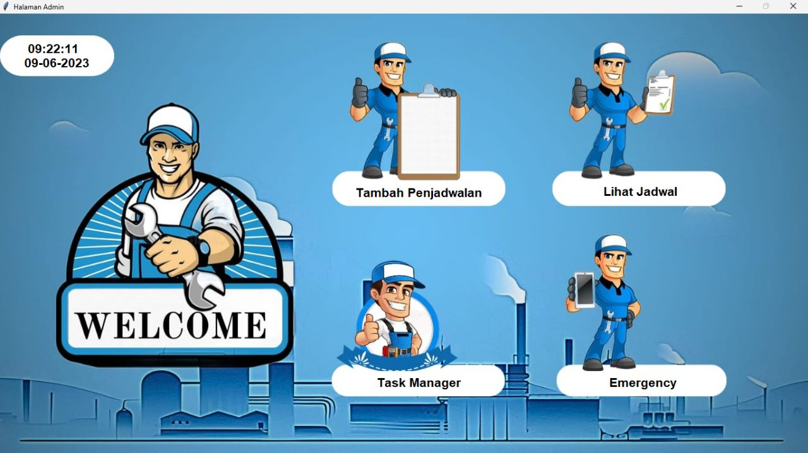
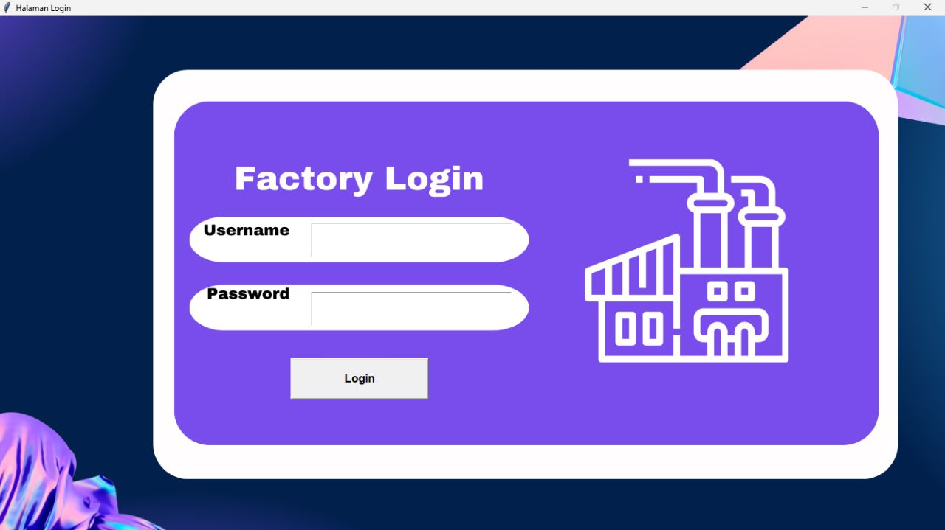
Implementasi

Slide 7
Kompleksitas
Searching Algoritma Binary Search pada penggunaan Task Manager:
Best Case: O(n)
Average Case: Olog(n)
Worst case: O(1)
Searching Algoritma Binary Search pada penggunaan Lihat Jadwal:
Best Case: O(n)
Average Case: Olog(n)
Worst case: O(1)

Slide 8
Kompleksitas
3. Sorting Bubble Sort berdasarkan Waktu Terdekat:
Best Case:O(1)
Average Case: (O(N^2))
Worst Case:O(n log n)
4. Sorting Bubble Sort berdasarkan Waktu Terjauh:
Best Case:O(1)
Average Case: (O(N^2))
Worst Case:O(n log n) & O(N)

Slide 9
Kelebihan dan Kekurangan
Kelebihan:
Bisa mengatur jadwal dengan lebih akurat dan bisa mengatur janji temu pada Mekanik
Mengatur Tugas yang pengguna mau
Tombol emergency yang mengambil IP dari Lokasi Pengguna dan Mekanik bisa segera datang di lokasi pengguna berada langsung
Bisa melihat jadwal yang Pengguna sudah mengatur janji temu sesuai sort berdasarkan waktu terdekat dan waktu terjauh, menggunakan searching
Kekurangan:
Fitur masih banyak yang kurang
Tampilan GUI yang kurang menarik

Slide 10
Pembagian Tugas
Ahmad Rafi S. (22031554030)
Login page
Class lihat penjadwalan
Algoritma bubble sort
Algoritma binary search
Tabel sorting
Fitur ambil lokasi
Class emergency
Class task manager
Class lihat penjadwalan
Class tambah pejadwalan
PPT

Slide 11
Pembagian Tugas
2. Achmad Ryvaldy (22031554027)
Class lihat penjadwalan
Algoritma bubble sort
Algoritma binary search
Box algoritma searching
Treeview
Class tambah penjadwalan
Menyambungkan CSV ke treeview

Slide 12
Pembagian Tugas
3. Rihadatul ‘Aisy Nur J. (22031554028)
GUI tampilan
GUI halaman
CSV struktur data
Datetime
Design GUI
Class tambah penjadwalan
Laporan
PPT

Slide 13
THANK YOU!

